Slide 1


Slide 2

Diapositiva de recursos humanos 1
ANTES DE EMPEZAR
“Vivimos en una sociedad profundamente dependiente de la ciencia y la tecnología y en la que nadie sabe nada de estos temas. Ello constituye una fórmula segura para el desastre.”
Carl Sagan

Slide 3
Diapositiva de recursos humanos 2
AGENDA
Saberes Previos.
Conceptos Básicos: Ehternet
Especificaciones de Ethernet
Conexión de Dispositivos de RED
Implementación de la RED
Direccionamiento IP
Asignación de direcciones IP
Conclusiones
ADMON REDES

Slide 4

Diapositiva de recursos humanos 5
A TENER EN CUENTA
1. Cerrar los micrófonos y desactivar las cámaras.
2. Solicitar la palabra mediante el chat.
ESPACIOS DE FORMACIÓN
1 | Sábados | 8 AM a 12 M – 4 Horas
2 | Break | 09:30 AM – 15 Minutos
3. Preguntar
ADMON REDES

Slide 5
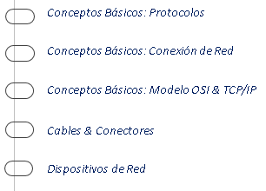

Diapositiva de recursos humanos 5
RETROALIMENTACIÓN
ADMON REDES

Slide 6

Diapositiva de recursos humanos 5
SABERES PREVIOS
¿Qué es una dirección IP?.
Clases de direcciones IP
¿Cómo asignar una dirección IP?
¿Cuáles dispositivos asignan direcciones IP?
ADMON REDES

Slide 7

Diapositiva de recursos humanos 5
CONTENIDOS
ADMON REDES

Slide 8
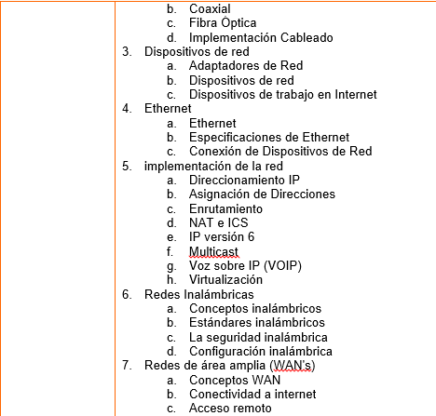
Diapositiva de recursos humanos 5
CONTENIDOS
ADMON REDES

Slide 9

Diapositiva de recursos humanos 5
ARCHIVOS DE TRABAJO
Archivos con las temáticas presentadas
https://cutt.ly/UgUYHhx
Archivo de texto con las URL para desarrollar las actividades en clase.
ADMON REDES

Slide 10
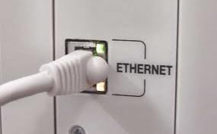
Diapositiva de recursos humanos 5
CONCEPTOS BÁSICOS
ETHERNET
Ethernet es un estándar de redes de área local para computadoras, por sus siglas en español Acceso Múltiple con Escucha de Portadora y Detección de Colisiones (CSMA/CD). Su nombre procede del concepto físico de éter (ETHER, en inglés). Ethernet define las características de cableado y señalización; de nivel físico y los formatos de tramas de datos del nivel de enlace de datos del modelo OSI
ADMON REDES

Slide 11
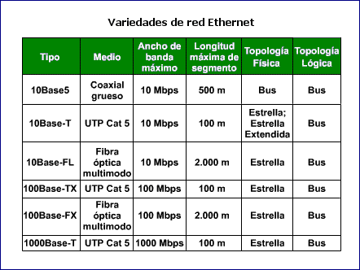
Diapositiva de recursos humanos 5
CONCEPTOS BÁSICOS
ESPECIFICACIONES
ETHERNET
ADMON REDES

Slide 12
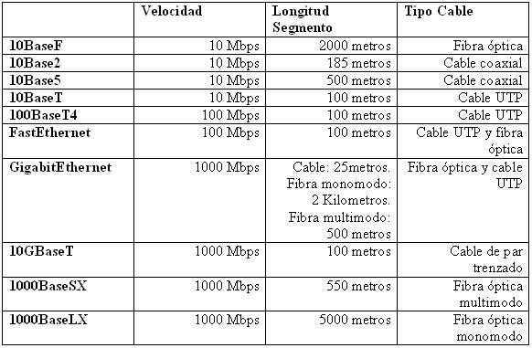

Diapositiva de recursos humanos 5
ADMON REDES

Slide 13
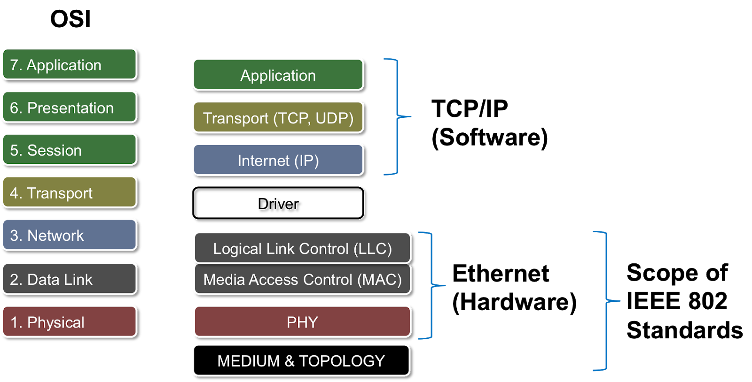
Diapositiva de recursos humanos 5
CONCEPTOS BÁSICOS
ESPECIFICACIONES
ETHERNET
ADMON REDES

Slide 14
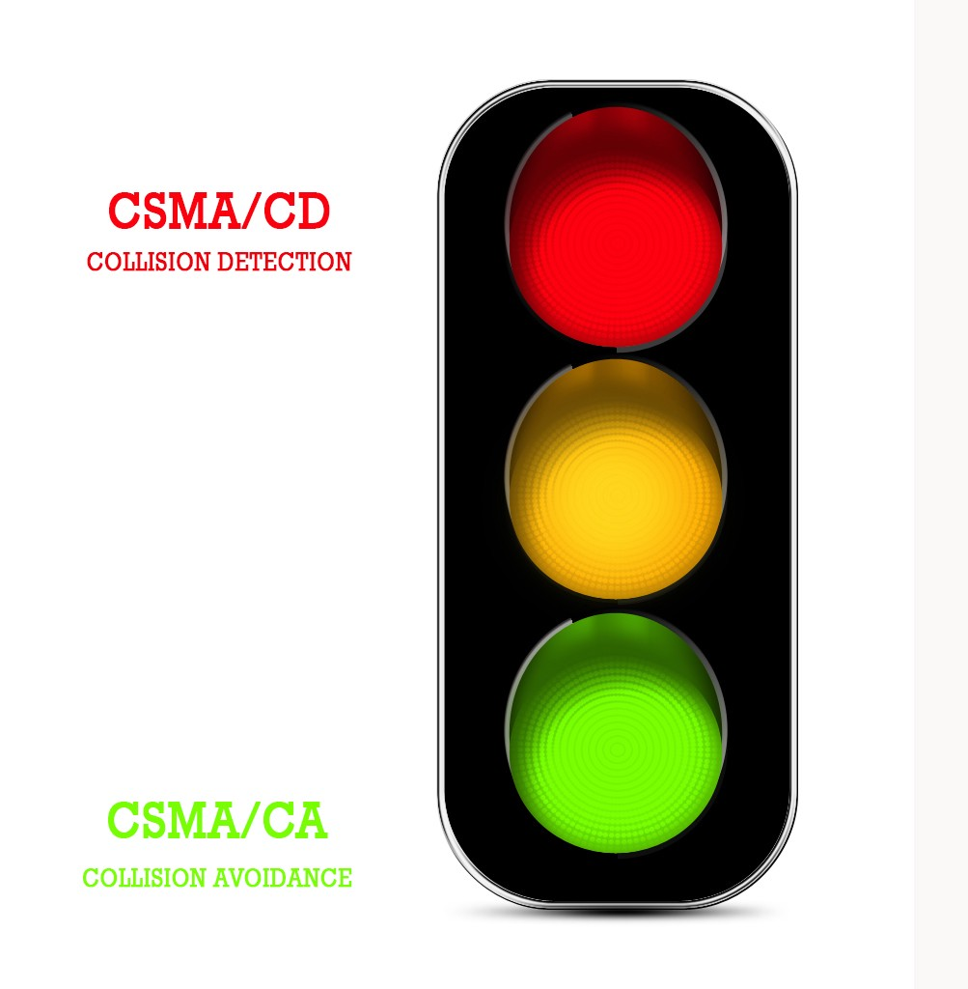
Diapositiva de recursos humanos 5
CONCEPTOS BÁSICOS
ESPECIFICACIONES
ETHERNET – CSMA /CD
ADMON REDES

Slide 15
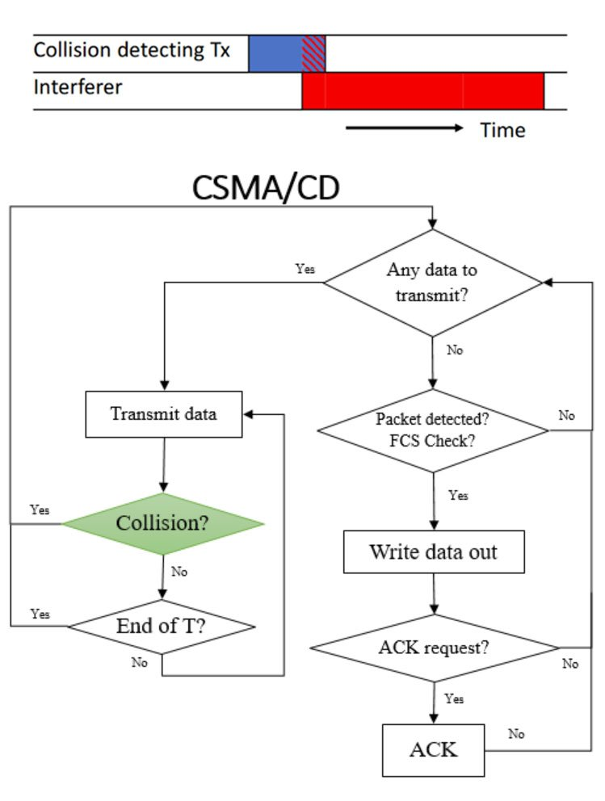
Diapositiva de recursos humanos 5
CONCEPTOS BÁSICOS
CSMA /CD
En comunicaciones, CSMA/CD (del inglés Carrier Sense Multiple Access with Collision Detection) o, en español, acceso múltiple con escucha de portadora y detección de colisiones, es un algoritmo de acceso al medio compartido. Su uso está especialmente extendido en redes Ethernet donde es empleado para mejorar sus prestaciones.
En CSMA/CD, los dispositivos de red escuchan el medio antes de transmitir, es decir, es necesario determinar si el canal y sus recursos se encuentran disponibles para realizar una transmisión. Además, mejora el rendimiento de CSMA finalizando el envío cuando se ha detectado una colisión.
ADMON REDES

Slide 16
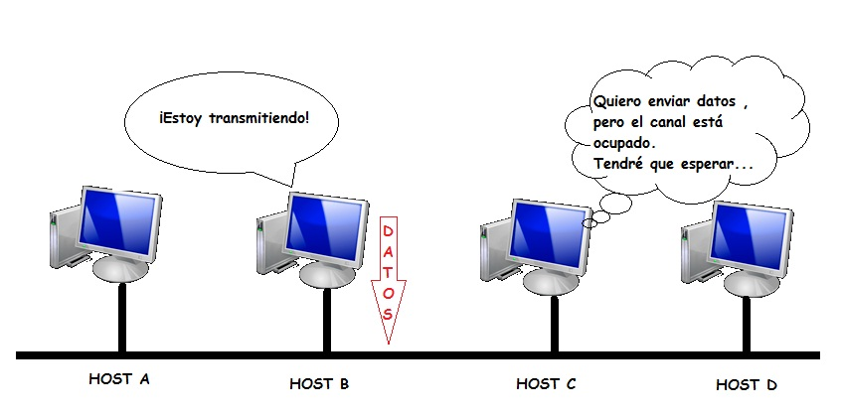
Diapositiva de recursos humanos 5
CONCEPTOS BÁSICOS
CSMA /CD
En comunicaciones, CSMA/CD (del inglés Carrier Sense Multiple Access with Collision Detection) o, en español, acceso múltiple con escucha de portadora y detección de colisiones, es un algoritmo de acceso al medio compartido. Su uso está especialmente extendido en redes Ethernet donde es empleado para mejorar sus prestaciones.
En CSMA/CD, los dispositivos de red escuchan el medio antes de transmitir, es decir, es necesario determinar si el canal y sus recursos se encuentran disponibles para realizar una transmisión. Además, mejora el rendimiento de CSMA finalizando el envío cuando se ha detectado una colisión.
ADMON REDES

Slide 17
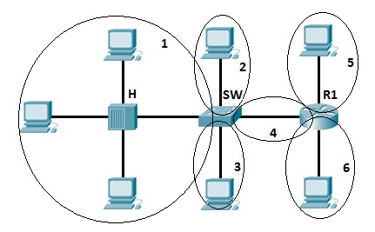
Diapositiva de recursos humanos 5
CONCEPTOS BÁSICOS
DOMINIO DE COLISIÓN
Un dominio de colisión es un segmento físico de una red de computadores donde es posible que las tramas puedan "colisionar" (interferir) con otros. Estas colisiones se dan particularmente en el protocolo de red Ethernet.
A medida que aumenta el número de nodos que pueden transmitir en un segmento de red, aumentan las posibilidades de que dos de ellos transmitan a la vez. Esta transmisión simultánea ocasiona una interferencia entre las señales de ambos nodos, que se conoce como colisión. Conforme aumenta el número de colisiones disminuye el rendimiento de la red.
ADMON REDES

Slide 18
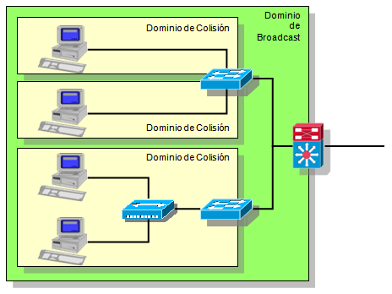
Diapositiva de recursos humanos 5
CONCEPTOS BÁSICOS
DOMINIO DE COLISIÓN
ADMON REDES

Slide 19
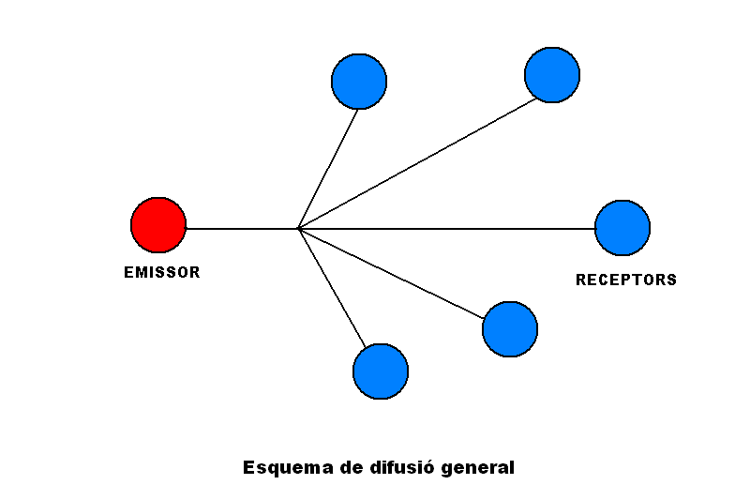
Diapositiva de recursos humanos 5
CONCEPTOS BÁSICOS
BROADCAST
En Informática, la difusión amplia, difusión ancha o BROADCAST, es una forma de transmisión de información donde un nodo emisor envía información a una multitud de nodos receptores de manera simultánea, sin necesidad de reproducir la misma transmisión nodo por nodo
ADMON REDES

Slide 20
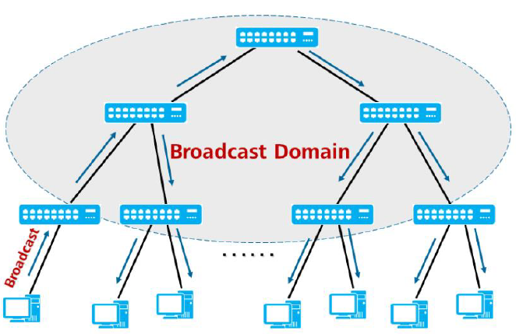
Diapositiva de recursos humanos 5
CONCEPTOS BÁSICOS
BROADCAST
ADMON REDES

Slide 21
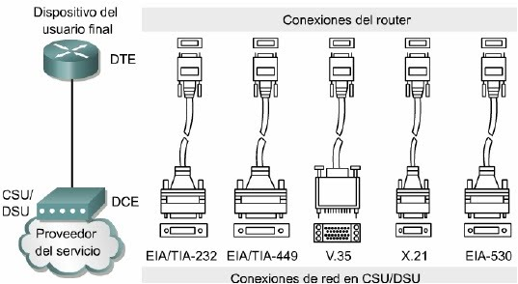
Diapositiva de recursos humanos 5
CONCEPTOS BÁSICOS
CONEXIÓN DISPOSITIVOS
DE RED
ADMON REDES

Slide 22
Diapositiva de recursos humanos 5
CONCEPTOS BÁSICOS
CONEXIÓN DISPOSITIVOS
DE RED
ADMON REDES

Slide 23
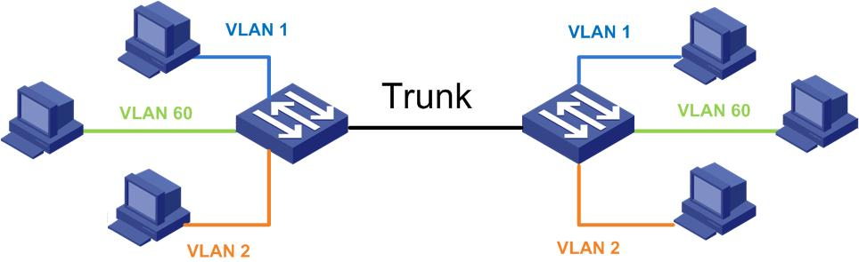
Diapositiva de recursos humanos 5
CONCEPTOS BÁSICOS
CONEXIÓN DISPOSITIVOS
DE RED
ADMON REDES

Slide 24
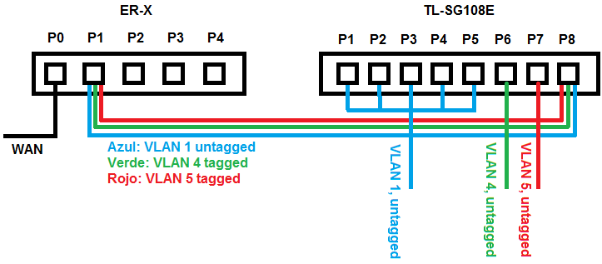
Diapositiva de recursos humanos 5
CONCEPTOS BÁSICOS
CONEXIÓN DISPOSITIVOS
DE RED
ADMON REDES

Slide 25
Diapositiva de recursos humanos 5
RETO: ETHERNET
Realizar una Infografía por equipos de acuerdo al documento presentado en el aula virtual.
Equipo 1. → Pagina 1 hasta la Pagina 25
Equipo 2. → Pagina 25 (temporización) hasta la Pagina 51

Slide 26

Diapositiva de recursos humanos 5
CONCEPTOS BÁSICOS
DIRECCIONAMIENTO IP
La dirección IP es un conjunto de números que identifica, de manera lógica y jerárquica, a una Interfaz en la red de un dispositivo que utilice el protocolo o, que corresponde al nivel de red del modelo TCP/IP.​
ADMON REDES

Slide 27
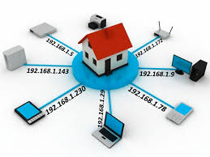
Diapositiva de recursos humanos 5
CONCEPTOS BÁSICOS
DIRECCIONAMIENTO IP
ADMON REDES

Slide 28
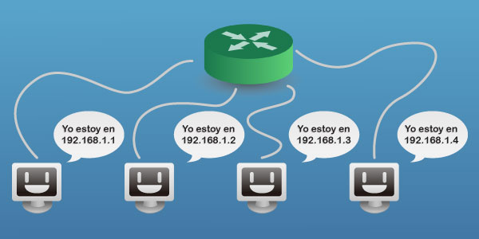
Diapositiva de recursos humanos 5
CONCEPTOS BÁSICOS
DIRECCIONAMIENTO IP
ADMON REDES

Slide 29
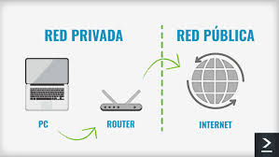
Diapositiva de recursos humanos 5
CONCEPTOS BÁSICOS
DIRECCIONAMIENTO IP
ADMON REDES

Slide 30
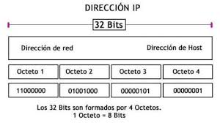
Diapositiva de recursos humanos 5
CONCEPTOS BÁSICOS
DIRECCIONAMIENTO IP
ADMON REDES

Slide 31
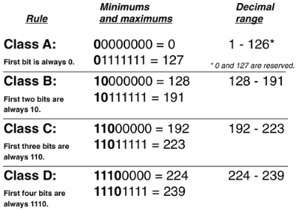
Diapositiva de recursos humanos 5
CONCEPTOS BÁSICOS
DIRECCIONAMIENTO IP
ADMON REDES

Slide 32
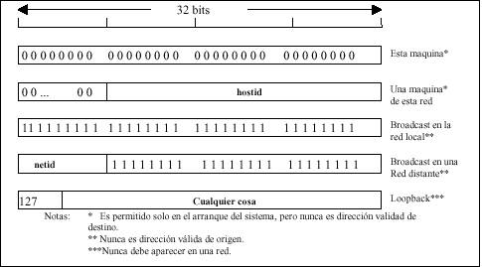
Diapositiva de recursos humanos 5
CONCEPTOS BÁSICOS
DIRECCIONAMIENTO IP
ADMON REDES

Slide 33
Diapositiva de recursos humanos 5
CONCEPTOS BÁSICOS
DIRECCIONAMIENTO IP
ADMON REDES

Slide 34
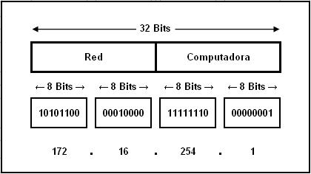
Diapositiva de recursos humanos 5
CONCEPTOS BÁSICOS
DIRECCIONAMIENTO IP
ADMON REDES

Slide 35

Diapositiva de recursos humanos 5
CONCEPTOS BÁSICOS
DIRECCIONAMIENTO IP
ADMON REDES

Slide 36
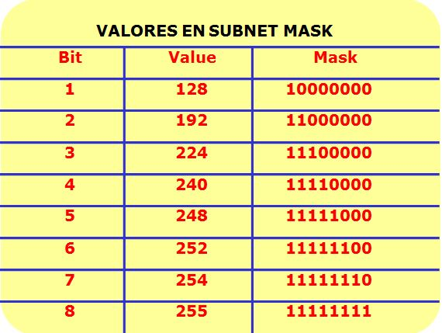
Diapositiva de recursos humanos 5
CONCEPTOS BÁSICOS
DIRECCIONAMIENTO IP
ADMON REDES

Slide 37
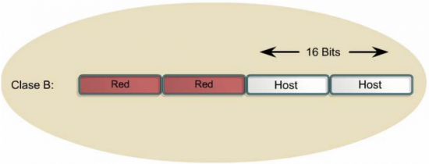
Diapositiva de recursos humanos 5
CONCEPTOS BÁSICOS
DIRECCIONAMIENTO IP
ADMON REDES

Slide 38
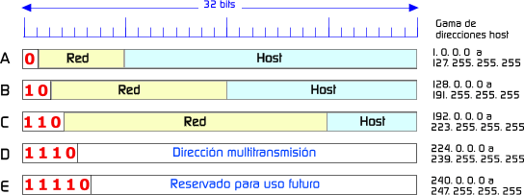
Diapositiva de recursos humanos 5
CONCEPTOS BÁSICOS
DIRECCIONAMIENTO IP
ADMON REDES

Slide 39
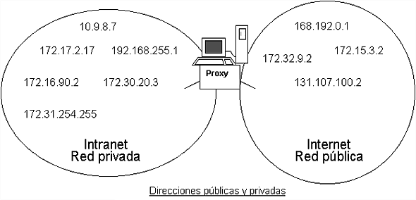
Diapositiva de recursos humanos 5
CONCEPTOS BÁSICOS
DIRECCIONAMIENTO IP
ADMON REDES

Slide 40
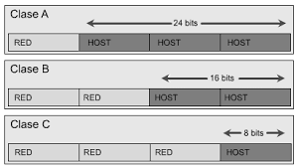
Diapositiva de recursos humanos 5
CONCEPTOS BÁSICOS
DIRECCIONAMIENTO IP
ADMON REDES

Slide 41
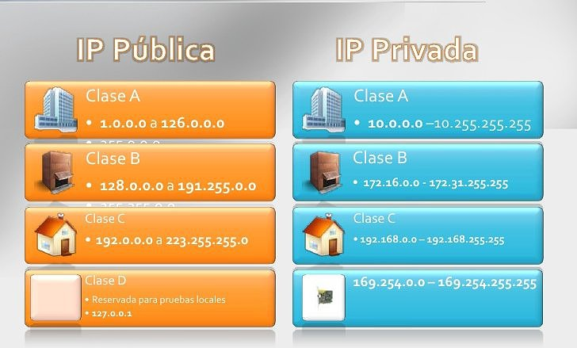
Diapositiva de recursos humanos 5
CONCEPTOS BÁSICOS
DIRECCIONAMIENTO IP
ADMON REDES

Slide 42
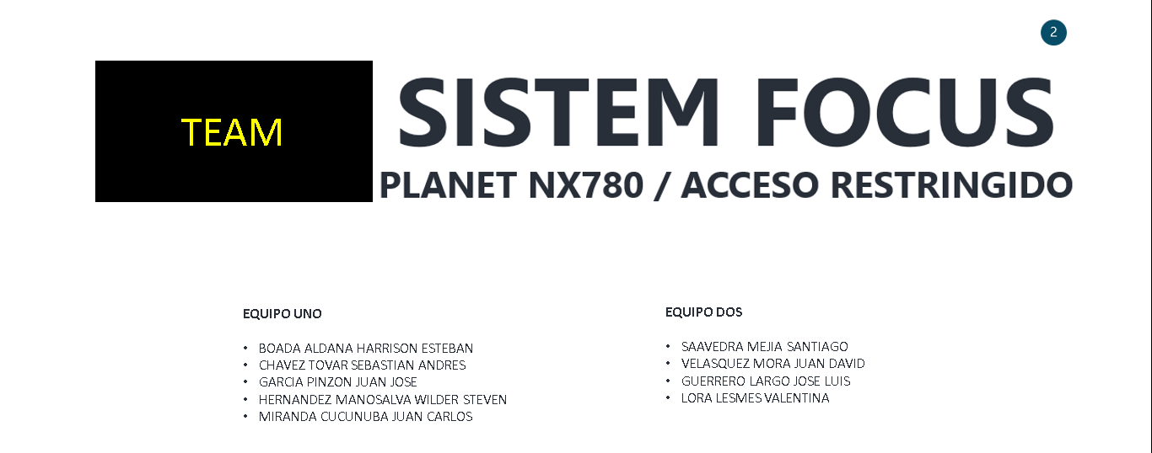
Diapositiva de recursos humanos 5

Slide 43
Diapositiva de recursos humanos 5
RETO +
Por favor por equipos desarrollar los siguientes componentes:
Taller Cisco Packet Tracert → 20 Minutos.
Taller Cisco Router → 20 Minutos.
Taller Cisco Router + Switch → 20 Minutos.

Slide 44
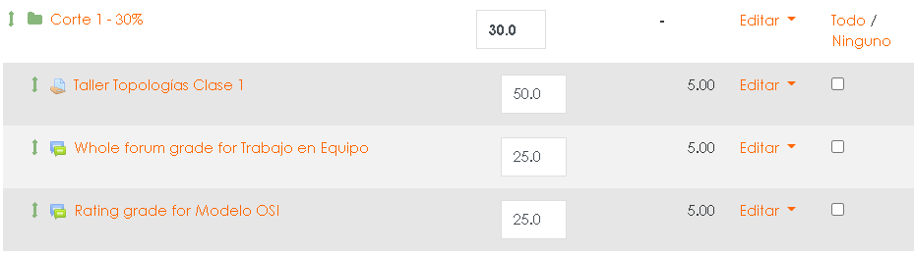
Diapositiva de recursos humanos 5
ACTIVIDADES CORTE 1

Slide 45
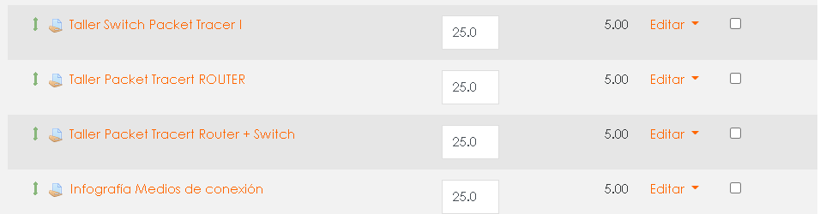
Diapositiva de recursos humanos 5
ACTIVIDADES CORTE 2

Slide 46
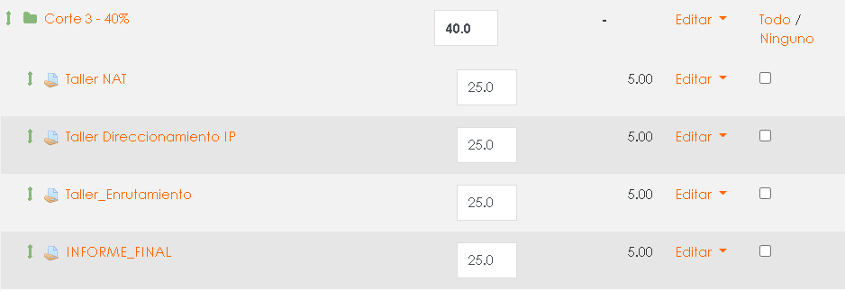
Diapositiva de recursos humanos 5
ACTIVIDADES CORTE 3

Slide 47

Diapositiva de recursos humanos 5
CONCLUSIONES
HERRAMIENTAS OFIMÁTICAS

Slide 48
Diapositiva de recursos humanos 5
¿ PREGUNTAS ?
HERRAMIENTAS OFIMÁTICAS

Slide 49
Diapositiva de recursos humanos 10
Gracias

